Slide 1
স্বাগতম

Slide 2
শিক্ষক পরিচিতি
মোঃ জাহাঙ্গীর আলম
সহকারী প্রধান শিক্ষক
দুর্গাপুর উচ্চ বিদ্যালয়
আদিতমারী, লালমনিরহাট।

Slide 3
পাঠ পরিচিতি
শ্রেণিঃ অষ্টম
বিষয়ঃ কৃষি শিক্ষা
অধ্যায়ঃ ৫ম
সময়ঃ ৫০ মিনিট
তারিখঃ ১০/০২/২০২১

Slide 4
পূর্ব জ্ঞান যাচাই
মাশরুম চাষের প্রোয়জনীয়তা
মাশরুম কী?
মাশরুম চাষের প্রয়োজন কেন?
মাশরুম কোন ধরনের ছত্রাক ।
মাশরুম কোন কোন অবসথায় খাওয়া যায়।

Slide 5
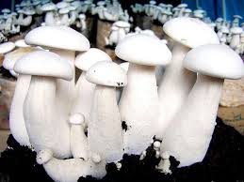
মাশরুম চাষ পদ্ধতী

Slide 6
শিখনফল
মাশরুম কত প্রকার কী কী তা সংজ্ঞা করতে পারবে।
মাশরুমের স্পন তৈরী সম্পর্কে বলতে পারবে।
কী ভাবে স্পন কর তৈরী করতে হয় তা ব্যাখ্যা করতে পারবে।
মাশরুম সংগ্রহ ও সংরক্ষণ সম্পর্কে বর্ণনা করতে পারবে।

Slide 7
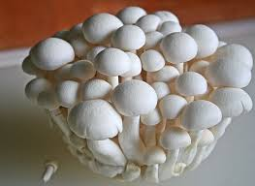
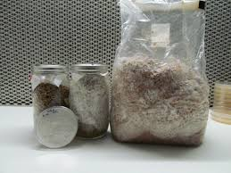
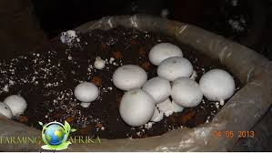
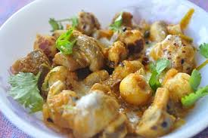
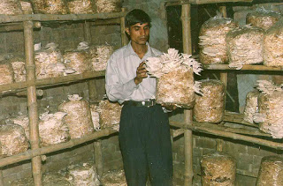
মাশরুম আমাদের জীবনের সাথে নীবিড় ভাবে জড়ীয়ে আছে

Slide 8
দলীয় কাজ
১। দল (গোলাপ)
ক চিএ ফসল টির নাম কী
খ চিএর ফসল টির প্রকৃত পক্ষে কী
২। দল (শাপলা)
গ চিএর ফসল টির কী ভাবে এবং কেনো বাংলাদেশ এর সেরা ফসল বণনা কর
৩।দল(বেলি)
ঘ পুষ্টিমান বিচারে উক্ত ফসল টি সেরা ফসল-মূল্যায়ন কর।

Slide 9
মূল্যায়ন
১ মাশরুম কী?
২ মাশরুম কয় প্রকার।
৩ তিনটি মাশরুম এর নাম বলো
৪ স্পন সংগ্রহ কী?

Slide 10
বাড়ীর কাজ
১। মাশরুম চাষ পদ্ধতি সম্পর্কে তোমার মতামত ব্যক্ত কর।

Slide 11
সকলকে ধন্যবাদ

